Slide 1
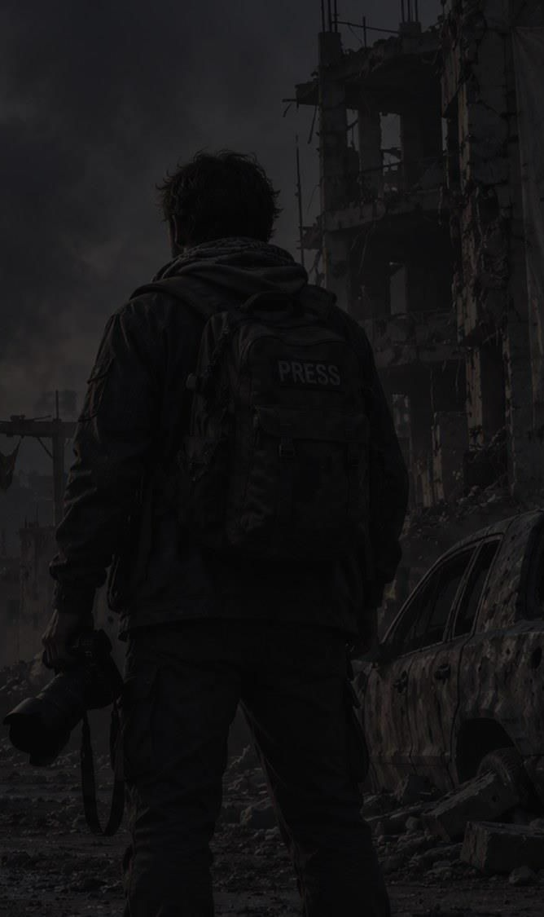

게임 제작 계획서
총 대신 카메라를 드는 잠입액션 어드벤처
김민우
추계예술대학교 콘텐츠비즈니스전공 20233304
m200110222@gmail.com
Notes:
1972년, 사진 한 장이 전 세계를 흔들었습니다.
‘네이팜탄 소녀’.
네이팜탄을 피해, 옷도 입지 못한 채 울며 달려오는 베트남 소녀의 사진이었습니다.
이 사진은 전쟁의 참혹한 현실을 전 세계에 각인시켰습니다.
총 한 발 쏘지 않은 사진기자가, 카메라 한 대로 전쟁의 진실을 세상에 알린 것입니다.
그리고 제 게임은, 그 힘을 플레이어의 손에 쥐여 줍니다.
안녕하세요, 김민우입니다.
총 대신 카메라를 드는 잠입액션 어드벤처, 프레임 언더 파이어입니다.

Slide 2
01 작품 개요
제목
장르
잠입액션 어드벤처
로그라인
무기 없는 사진가가 내전의 한복판에서 전쟁의 실상을 찍어 세상에 내보낸다
키워드
잠입, 카메라, 내전, 멀티엔딩
카피라인
나의 사진이 진실이 된다
소요예산
90억 원 (배급 · 마케팅 비용 제외)
예상등급
청소년이용불가
가격
39.99달러 (국내 스팀 42,000원)
플랫폼
PC (Steam) · PlayStation · Xbox
Notes:
무기 없는 사진가가 내전 한복판에서 전쟁의 실상을 찍어 세상에 내보내는 게임입니다.
PC와 콘솔에 39.99달러로 출시하며, 순제작비는 90억 원입니다.
────────────
[질문 대비 메모 — 발표 때 읽지 않음]
작품 개요. 한글문서 기획안의 작품개요와 같은 정보.
· 장르: 잠입액션 어드벤처 (반개방형 · 비전투 · 멀티엔딩)
· 플랫폼: PC(Steam) · PlayStation · Xbox / 등급: 청소년이용불가 / 가격: 39.99달러(국내 스팀 권장가 42,000원)
· 순제작비 90억 원(배급 · 마케팅비 제외), 마케팅비 20억 원 별도 — 총 110억 원
· 카피라인: 나의 사진이 진실이 된다

Slide 3
02 기획 배경
사회적 배경
65개
다시 가까워진 전쟁, 커지는 관심
종군기자 영화 〈시빌 워: 분열의 시대〉 1억 달러 흥행
분쟁 수 1946년 집계 이래 최다 · 출처: PRIO(2026), Box Office Mojo
2025년 무력 분쟁 수
시장 배경
vs
기존 잠입액션
약자의 생존 게임
발각 = 전투 개시
발각 = 생존 위기
발각 시 총격전으로 해결
쉽게 풀리는 긴장
Outlast 1편 640만 장
This War of Mine 900만 장+
예) 메탈기어 솔리드 V · 스플린터 셀
→ 약자의 처지를 체험시켜 성공
Notes:
전쟁은 다시 가까워졌습니다.
2025년 무력 분쟁은 65개, 집계 이래 최다입니다.
종군기자 영화 〈시빌 워〉도 흥행 1억 달러를 넘겼습니다.
시장도 약자의 이야기에 반응했습니다.
들키면 총격전이 시작되는 기존 잠입액션과 달리,
들키면 곧 생존 위기인 아웃라스트와 디스 워 오브 마인이 640만 장, 900만 장 넘게 팔렸습니다.
────────────
[질문 대비 메모 — 발표 때 읽지 않음]
[기획 출발점]
· 잠입액션 게임을 즐겨 하지만, 대부분 잠입보다 액션 중심 — 발각되면 그냥 전투로 돌입
· 잠입 자체에 중점을 둔 게임이 목표 → 싸울 수 없는 주인공이 자연스러운 소재로 종군 사진기자 선택
· 사진기자 = 비전투원 → 전투를 빼도 설정상 자연스러움, 카메라가 잠입의 도구이자 목표
[질문 대비 — 오른쪽 카드 판매량]
· Outlast · This War of Mine 판매량은 모두 무료 배포 포함.
· This War of Mine은 무기를 쓸 수 있지만 싸우면 손해인 구조, Outlast는 공격 수단 자체가 없음 — 두 게임의 공통점은 '약자로 버티는 긴장'(유사작 분석의 성공 요인).
· 본작: 돌 던지기로 시선 돌리기 · 밀치기 · 도주는 가능하지만 죽일 수는 없음 → 잠입액션의 조작에 약자의 긴장을 더한다.

Slide 4



03 기획 의도
싸우지 않는 잠입
돌 던지기 등으로 시선 돌리기
죽일 수 없음, 밀치고 도망칠 뿐
붙잡히면 체포 · 필름 압수 · 처형
자유로운 전장
지역을 골라 들어가는 구조
지역 안은 오픈월드처럼 자유
사진이 바꾸는 결말
한정된 필름 → 무엇을 찍을지 선택
공개한 사진 → 여론 · 전황 변화
생사 × 여론 → 다양한 결말
Notes:
그래서 세 가지를 설계했습니다.
첫째, 싸우지 않는 잠입. 시선을 돌리고 도망칠 뿐, 죽일 수는 없습니다.
붙잡히면 필름을 빼앗기고, 처형될 수도 있습니다.
둘째, 오픈월드처럼 자유로운 전장.
셋째, 사진이 바꾸는 결말. 공개한 사진이 여론과 전황을 바꿉니다.
────────────
[질문 대비 메모 — 발표 때 읽지 않음]
기획 의도 세 가지는 한글문서 기획안의 기획의도와 동일
· 싸우지 않는 잠입: 발각되면 전투로 넘어가는 기존 잠입액션과 달리 죽일 수 없다. 돌 던지기 등으로 시선을 돌리고, 들키면 밀치고 도망칠 수는 있지만 들키지 않는 것이 최선의 해법. 셔터음 · 플래시도 경계를 높인다. 들키지 않기 · 사진 촬영 · 필름 지켜내기 · 무엇을 공개할지 고르기가 플레이의 전부.
· 반개방형 전장: 지역을 고르면 그 안에서는 오픈월드에 가깝게 진입로와 동선을 직접 찾는다.
· 공개가 바꾸는 결말: 송고한 사진에 따라 국제 여론과 전황이 조금씩 달라지고, 재훈의 생사(야나의 신뢰)와 공개한 사진의 조합으로 다양한 결말.
[삭제한 핵심 게임플레이 슬라이드 내용 — 질문 대비]
· 코어 루프: 취재지 선택(지역 · 장비 · 필름) → 잠입 · 탐색 → 촬영 → 보존 · 반출(필름 은닉) → 송고 · 공개 → 전황 · 다음 취재지 변화.
· 경계 4단계: 평상(자유 이동) → 의심(신분 확인 — 기자증 · 변명으로 넘김) → 경계(수색 — 은신 · 우회) → 발각(살상 불가 — 밀치기 · 도주만 가능, 붙잡히면 구금 · 필름 압수).
· 필름: 기계식 필름 카메라 2대, 12롤 × 36컷. 사진 평가는 증거 가치 · 결정적 순간 · 구도 3요소.
· 전황 변화: 휴전기/교전기 2단계와, 송고 결과에 따른 작은 변화(검문소 위치 · 순찰 밀도 · 포스터 · 라디오 · NPC 반응).

Slide 5
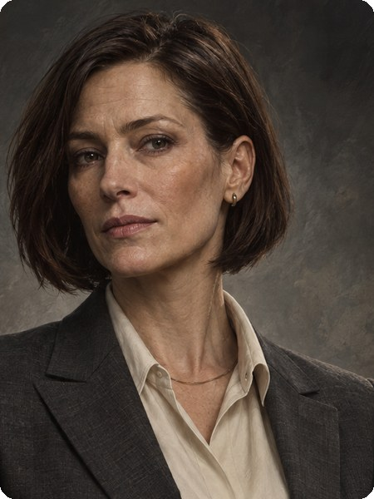
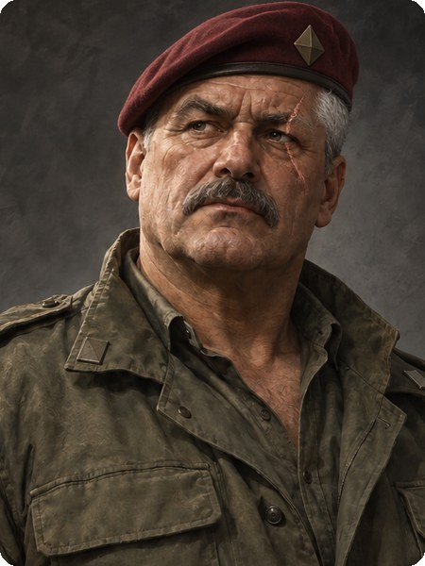
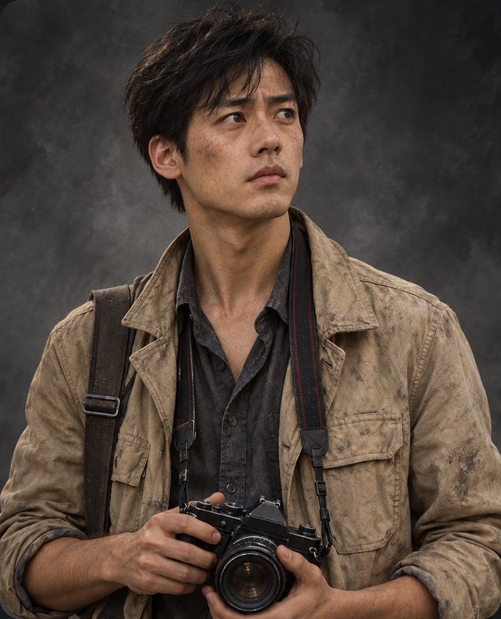
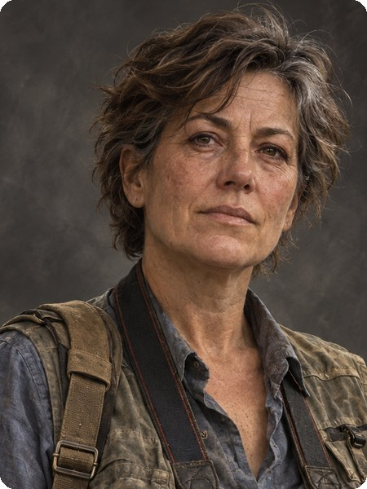
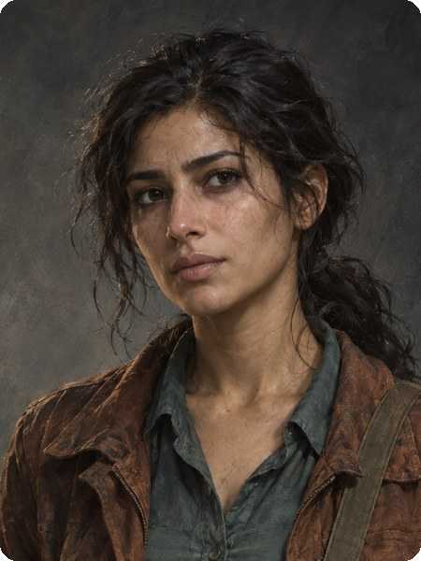
04 인물관계도
공화국 정부 측
반란군 측
엘레나 바르트
빅토르 살란
공화국 공보국장
기자증·감시
선전 이용
반란군 총사령관
기자증으로
보도 통제 · 감시
주인공의 사진을
선전에 이용
정부 협력
오빠 다닐 · 반란군
주인공
마르타 셀린
한재훈
야나 데린
선배 사진기자
취재 선배
동행·통역
가이드 · 통역가
풍경 사진가
→ 종군 기자
전장의 규칙 전수
CH.2에서 사망
신뢰가 곧
주인공의 생사
Notes:
주인공 한재훈은 풍경 사진가에서 종군 기자가 됩니다.
정부의 엘레나는 그를 감시하고, 반란군의 빅토르는 그의 사진을 선전에 씁니다.
선배 마르타는 2장에서 숨집니다.
그리고 오빠가 반란군인 가이드, 야나.
야나의 신뢰가 곧 재훈의 생사입니다.
────────────
[질문 대비 메모 — 발표 때 읽지 않음]
인물 이미지는 콘셉트 아트(가안).
· 한재훈(34세, 한국인 풍경 사진가): 어머니의 수술비 때문에 전장에 남음. 싸울 줄 모르는 그가 배우는 것 — 보이지 않게 움직이는 법과 끝까지 보는 법.
· 엘레나 바르트(46세, 공화국 공보국장): 검열 없이 나간 사진의 주인을 찾아내 기자증이라는 목줄을 채움. 쓸모가 없어지면 제거도 서슴지 않음.
· 마르타 셀린(52세, 선배 사진기자): 정부와 협력하는 베테랑. 전장의 규칙을 가르치고, 정부의 치부를 추적하다 CH.2에서 숨지며 '마지막 롤'을 남김.
· 빅토르 살란(57세, 반란군 총사령관): 재훈의 사진을 '시민 하나 지키지 못하는 정부'의 증거로 선전에 사용.
· 야나 데린(24세, 현지 가이드 · 통역가): 오빠 다닐(27세)이 반란군 통신병. 재훈을 끝까지 지키는 동료가 되거나, 가족을 지키려 그를 넘김.
· 최은영(45세, 서울 통신사 국제부 데스크): 재훈의 사진을 사서 세계로 내보내는 창구. 늘 '더 강한 사진'을 요구.

Slide 6
05 게임 전개도
2003년 7월 · 내전 중인 카르티아 · 시장 폭격에 휘말린 풍경 사진가의 3주
PROLOGUE
휘말림
시장 폭격 · 첫 사진
CH.3 — 한 곳만 잠입한다
CH.1
세계의 시선
몰래 송고 · 세계의 주목
A
공화국 정부 본부
CH.2
취재
붉은 신호탄 · 마르타의 죽음
민병대 처형 명단
정부 묵인 문서
CH.3
잠입
두 본부 중 한 곳 잠입
CH.4
추적
두 진영의 추격 · 다닐의 기록
B
반란군 전선 사령부
CH.5
반출
송신소 잠입 · 국가 탈출
시장 포격 명령서
작전 지도
ENDING
결말
생사 × 여론
Notes:
2003년 7월, 내전 중인 카르티아.
시장 폭격 속에서 찍은 첫 사진이 세계의 주목을 받습니다.
그런데 그 사진에, 붉은 신호탄이 찍혀 있었습니다.
3장에서는 두 본부 중 한 곳에만 잠입합니다.
어느 쪽이든 진실의 절반뿐입니다.
시장을 쏜 건 반란군, 알고도 막지 않은 건 정부였기 때문입니다.
끝까지 살아남아 무엇을 공개하느냐에 따라 결말이 갈립니다.
────────────
[질문 대비 메모 — 발표 때 읽지 않음]
시놉시스 요약 (한글문서 기획안 기준)
· PROLOGUE 휘말림: 7월 10일 입국, 이튿날 중앙시장 폭격. 처음으로 사람을 찍음(소녀 사진). 봉쇄선 탈출.
· CH.1 세계의 시선: 기자증이 없어 프레스센터 위성 전송실에 몰래 숨어들어 송고. 사진이 각국 1면에 실리고, 1년 치 벌이보다 비싼 사진값 때문에 전장에 남음. 두 진영이 같은 사진을 서로 다른 선전에 사용. 마르타가 비밀을 지켜 주는 대신 야나를 붙여 줌.
· CH.2 취재: 엘레나의 기자증 제안(검문 쉬워짐 · 감시 동반). 확대한 소녀 사진에서 두 번째 포격 직전의 붉은 신호탄 발견. 마르타 사망, 유품에서 정부가 포격을 미리 감청하고도 알리지 않았다는 '마지막 롤' 발견.
· CH.3 잠입: 휴전 협상 마지막 날 밤, 정부 본부(민병대 처형 명단 · 대피 경보 보류 문서) 또는 반란군 사령부(포격 명령서 · 작전 지도) 중 한 곳에만 잠입. 어느 쪽이든 진실의 절반.
· CH.4 추적: 뒤늦게 침입자를 알아낸 두 진영이 모두 추격. 야나가 오빠 다닐(반란군 통신병)을 털어놓고, 신뢰가 충분하면 포격 명령 무전 기록을 받음.
· CH.5 반출: 협상 결렬 · 포격 재개. 구호단체 위성 송신기로 마지막 잠입. 송신 직전 공개할 사진 선택.
· 엔딩: 야나의 신뢰 유지 → 은신(생존) / 신뢰 붕괴 → 송고 성공 후 병사들에게 붙잡혀 사망. 공개한 사진(두 진영의 책임 · 한쪽의 죄 · 참혹한 사진만)에 따라 세계의 반응과 전황이 달라짐 → 상황에 따라 다양한 결말.

Slide 7
06 SWOT 분석
S
강점
W
약점
핵심 역량 · 경쟁작에 없는 재미
총 없이 셔터 한 번에 목숨을 거는 잠입
기술·시스템 · 사진이 바꾸는 결말
공개한 사진에 따라 전황·결말이 바뀜
자원·예산 · 신규 IP의 제한된 예산
90억으로 실사급 그래픽 구현 부담
개발 효율 · 분기 콘텐츠 제작 부담
다양한 상황에 맞는 엔딩을 모두 제작
O
기회요인
T
위협요인
전쟁 소외계층 게임에 대한 시장 흥미
This War of Mine 누적 900만 장+
신기술 · 실사급 그래픽 엔진 대중화
언리얼 엔진 5로 중소 팀도 대작급 그래픽
경쟁 심화 · 신작 홍수 속 노출 경쟁
스팀 연 1만 개+ 신작 — 신규 IP 불리
규제 강화 · 전쟁 묘사 심의 리스크
처형·폭격 장면 → 국가별 등급·판매 제한
핵심 전략
‘총 없는 잠입’을 데모로 먼저 체험시켜, 신작 홍수 속에서 살아남기
Notes:
강점은 총 없이 셔터 한 번에 목숨을 거는 잠입, 약점은 90억 원으로 실사급 그래픽을 만드는 부담입니다.
위협은 한 해 1만 개가 넘는 스팀 신작입니다.
그래서 핵심 전략은, ‘총 없는 잠입’을 데모로 먼저 체험시키는 것입니다.
────────────
[질문 대비 메모 — 발표 때 읽지 않음]
[SWOT 근거]
· CPJ(언론인보호위원회) 2026년 2월 발표: 2025년 언론인 · 미디어 종사자 129명 사망, 1992년 집계 이래 최다.
· This War of Mine(11 bit studios, 2014): 2023년 말 기준 누적 900만 장 이상(무료 배포 포함). 2026년 4월 리메이크(재해석작) 발표.
· 전쟁의 게임화 비판: 콜 오브 듀티: 뱅가드(2021)는 실제 종군 사진기자들을 게임 속에서 촬영하게 한 홍보 캠페인으로 '전쟁 사진을 가볍게 소비한다'는 비판을 받음.
· 심의 사례: Martha is Dead(2022)는 소니 요구로 PS4 · PS5판 일부 장면이 수정됨.
· 스팀 2025년 신작 약 2만 개(집계 기관별로 상이), 그중 절반 가까이가 리뷰 10개 이하.
· 약점 보완: 기획 의도 슬라이드 노트의 게임플레이 설계안이 '사진 평가 · 보도 결과 체계'의 1차 답변.

Slide 8
07 유사작 분석
게임 | 제작비 | 판매 성과 | 분석 | 결과
Outlast 2013 Red Barrels | 약 13억 원 | 1편 640만 장 | 장점 싸울 수 없는 무력감이 주는 공포 단점 선택·분기 없는 일직선 진행 | 성공 후속작 2편
1979 Revolution: Black Friday 2016 iNK Stories | 비공개 | 50만 다운로드 | 장점 실제 보도사진과 비교하는 촬영 단점 대화·QTE 위주로 긴장감 부족 | 부분 성공 평단 호평 판매 소규모
Headliner: NoviNews 2018 Unbound | 비공개 | 비공개 | 장점 기사 선택에 따라 도시가 변함 단점 같은 하루 반복, 위험·긴장 없음 | 부분 성공 수상 다수 판매 소규모
This War of Mine 2014 11 bit studios | 약 7억 원 | 900만 장+ | 장점 민간인 시점의 생존과 도덕적 선택 단점 낮·밤 루프가 후반엔 단조로움 | 성공 제작비 대비 매출 약 75배
성공 요인
약자로 살아남는 긴장 극대화
Notes:
유사작 네 편 중 성공한 건 아웃라스트와 디스 워 오브 마인입니다.
1979 레볼루션과 헤드라이너는 호평을 받았지만, 긴장이 부족해 판매는 작았습니다.
성공의 공통점은, 약자로 살아남는 긴장입니다.
────────────
[질문 대비 메모 — 발표 때 읽지 않음]
[유사작 데이터 — 출처]
· Outlast(Red Barrels, 2013): 개발 · 유통 모두 Red Barrels(PC · PS4 · Xbox One 등 자체 유통). 최대 10명, 14개월 개발. 확보 자금 약 140만 캐나다달러(캐나다 미디어 펀드 100만 + 창업자 자금 36만). PC 첫 1년 약 60만 장, 2015년 1월 기준 전 플랫폼 약 300만 장(PS Plus 무료 배포 포함) — Game Developer(2015.1). 시리즈 누적 1,500만 장 · 매출 약 6,400만 달러 — PlayStation LifeStyle(2018.5). 후속작 Outlast 2, The Outlast Trials.
· 1979 Revolution: Black Friday(iNK Stories, 2016): PC 자체 유통, PS4판은 Digerati 유통. 킥스타터(2013) 목표 39.5만 달러에 30.5만 달러 약정으로 미달 → 자체 모금 · 재단 지원 · 개인 투자로 개발. 제작비 비공개. 2019년 기준 누적 50만 다운로드(7개 플랫폼, 모바일 포함) — IFRC 사례 연구(2019.8). 메타크리틱 80, BAFTA 후보, 스팀 리뷰 약 1,000개(76% 긍정).
· Headliner: NoviNews(Unbound Creations, 2018): 미국 시애틀 5인 팀. PC 자체 유통, PS4 등 콘솔판은 Chorus Worldwide 유통(2019.12). 제작비 · 판매량 비공개. 스팀 리뷰 767개(88% 긍정). IndieCade 2019 후보, 도쿄게임쇼 4Gamer 베스트 인디 등 수상.
· This War of Mine(11 bit studios, 2014): PC 자체 유통, 콘솔판(The Little Ones, 2016)은 Deep Silver 유통. 제작비 200만 즈워티 이상, 출시 2일 만에 회수. 누적 매출 약 1.5억 즈워티(제작비의 약 75배) — GRYOnline(2025.7). 2023년 말 누적 900만 장 이상(무료 배포 포함).
· 원화 환산: 2026년 10월 3일 환율(1캐나다달러 ≈ 943원, 1즈워티 ≈ 345원).
· 판정 기준: 성공 = 제작비 대비 큰 매출 + 후속작 · 사업 확장 / 부분 성공 = 평단 호평 · 수상은 있으나 판매 규모가 작거나 비공개.
[성공 요인]
· Outlast: 공격 수단 없이 은신 · 도주로 버티는 공포, 배터리가 닳는 캠코더 야간 투시. 마케팅 예산이 없어 PS Plus 무료 배포를 사실상 마케팅으로 활용.
· 1979 Revolution: 촬영한 인게임 사진을 실제 보도사진과 비교해 보여 주는 연출로 BAFTA 후보 등 평단 호평.
· Headliner: NoviNews: 기사 승인 결과가 매일 도시 풍경과 인물의 삶으로 드러나는 구조. IndieCade 후보 등 인디 게임상 다수.
· This War of Mine: 사라예보 포위전에서 영감을 받은 민간인 시점의 전쟁. War Child 자선 DLC(수익 100% 기부)로 2018년까지 50만 달러 이상 모금, 2020년 폴란드 고교 필독 목록 선정.

Slide 9
08 포지셔닝
생존
잠입 긴장
↑
→
Headliner
1979 Revolution
Notes:
세로축은 생존과 잠입의 긴장, 가로축은 선택이 결과를 바꾸는 정도입니다.
아웃라스트는 긴장만, 아래 두 작품은 선택만 강합니다.
본작은 둘을 모두 갖춘 오른쪽 위를 노립니다.
────────────
[질문 대비 메모 — 발표 때 읽지 않음]
[포지셔닝 맵 — 게임 특징을 Steam 이용자 태그로 측정]
· 측정 방법: Steam 이용자가 게임에 붙인 태그 투표 수(상위 20개, SteamSpy 2026년 10월) 중 해당 특징 태그가 차지하는 비중.
· 세로축 '생존 · 잠입 긴장' = Survival + Survival Horror + Stealth 태그 비중 / 가로축 '선택 · 결과' = Choices Matter + Multiple Endings 태그 비중. 두 축 모두 10%에서 교차.
· Outlast: 긴장 16.7% · 선택 0% / This War of Mine: 긴장 17.2% · 선택 5.2% / 1979 Revolution: 긴장 0% · 선택 14.1% / Headliner: NoviNews: 긴장 0% · 선택 11.7%.
· 결과: 성공한 두 작품은 모두 생존 · 잠입 긴장이 강한 위쪽, 부분 성공 두 작품은 선택 중심의 아래쪽(x축 아래).
· 본작 목표 위치: 긴장 17.0%(성공 2편 평균) · 선택 12.9%(선택 중심 2편 평균) — 성공작의 긴장과 선택형 작품의 선택을 함께 갖는 오른쪽 위.
· 한계: 태그는 이용자 투표라 작품 인지도에 따라 투표 수가 다름(그래서 수가 아닌 비중으로 비교). 본작은 출시 전이므로 실측이 아닌 설계 목표.

Slide 10
09 마케팅 계획
총제작비
손익분기점
목표 판매량
110억 원
41만 장
70만 장
순제작비 90억 원 + 마케팅 20억 원
39.99달러 기준
장당 실수령 약 2.68만 원
출시 후 2년 · 전 플랫폼 누적
실행방안
광고
홍보
프로모션
시네마틱 트레일러
게임스컴 · 지스타 시연
스팀 찜하기 이벤트
검열된 사진 캠페인
글로벌 PR 해외 매체 리뷰
‘무기 없는 잠입’ 데모
유튜브 · SNS 타깃 광고
출시 전 체험 팝업
스트리머 송고 투표 방송
18개월 전
12개월 전
6개월 전
출시
출시 후 2년
티저 공개
게임쇼 시연
데모 공개
첫 주 5만 장
누적 70만 장
Notes:
총제작비 110억 원, 손익분기점 41만 장, 목표는 2년간 70만 장입니다.
‘무기 없는 잠입’ 데모로 먼저 체험시키고, 게임 속 사진은 검열된 채 공개합니다.
찜하기 목표를 넘을 때마다, 검열을 하나씩 걷어 냅니다.
사진이 곧 마케팅입니다.
────────────
[질문 대비 메모 — 발표 때 읽지 않음]
[마케팅 목표 산출 근거 — 모두 기획 단계의 가정]
· 제작 규모(절충형): 반개방 지역 3곳 + 선형 구간, 전황 2단계(휴전기/교전기)와 송고 결과에 따른 작은 변화. 평균 30명 × 3.5년.
· 순제작비 90억: 인건비 73.5억(30명 × 3.5년 × 1인 연 약 7,000만 원 — 평균 연봉 약 5,000만 원에 4대보험 · 퇴직금 · 사무실 · 장비 등 간접비 포함) + 외주 12억(모션 · 표정 캡처, 성우, 음악 · 사운드, 현지화, 외부 QA) + 에셋 · 툴 · 장비 4.5억.
· 마케팅비 20억: 광고 8억(트레일러 · 티저 제작과 영상 광고 집행 5 · 검열된 사진 캠페인 디지털 광고 2 · 유튜브 · SNS 타깃 광고 1), 홍보 9억(게임스컴 · TGS · 지스타 부스와 시연 5 · 글로벌 PR 대행 2.5 · 출시 전 체험 팝업 1.5), 프로모션 3억(스트리머 · 인플루언서 협업 2.5 · 넥스트 페스트 데모 운영 0.5).
· 프로모션 조정 근거: 스팀 넥스트 페스트는 참가비가 없음(Steamworks 안내). 데모 개발비는 순제작비에 포함되므로 마케팅비에는 데모 현지화 · QA · 홍보 소재만 반영. 스트리머 협업은 해외 약 1.5억(대형 유튜버 소수 + 중형 유튜버 · 트위치 스트리머 20여 명) + 국내 약 1억(스트리머 10여 명). 2025년 게임 인플루언서 단가: 유튜브 중형(구독 10만~50만) 영상 1편 1,500~1만 달러, 대형(50만~200만) 6,000~3만 달러, 트위치 중형 협찬 방송 1회 500~3,000달러. 협찬 방송은 대부분의 게임에서 투자 대비 효과가 낮고(중앙값 ROI −95%) 알려지지 않은 소규모 게임과 평단 호평작에서만 효과가 컸다는 연구(Kellogg Insight, 2024)가 있어 규모를 작게 잡음.
· 게임쇼: 지스타 2026 참가비는 부스 1개 기준 독립부스 200만 원 · 조립부스 300만 원(시공 · 운영비 별도). 해외 게임쇼 2곳 + 지스타의 부스 시공 · 시연대 · 출장비로 5억.
· 가격 39.99달러: 반개방 지역 · 전황 변화 · 고품질 그래픽으로 규모가 커져 AA 가격대로 조정. 24.99달러로는 손익분기가 약 66만 장까지 올라감.
· 장당 실수령: 정가의 약 50%로 가정 — 스팀 수수료 30%(세금 · 환불 차감 후), 국가별 부가세, 환불, 할인 · 지역별 가격, 언리얼 엔진 로열티(누적 매출 100만 달러 초과분 5%). 환율 1,340원(2026.9.9 종가 1,336.1원). 39.99 × 50% × 1,340 ≈ 26,793원. 세일 비중이 크면 45% 안팎까지 내려갈 수 있음(실수령 약 2.41만 원 → 손익분기 약 46만 장).
· 손익분기점: 110억 원 ÷ 26,793원 ≈ 41만 장. 목표 70만 장(BEP의 약 1.7배) 달성 시 실수령 약 188억 원, 이익 약 78억 원.
· 목표 근거: Hellblade는 출시 3개월 만에 50만 장을 팔아 손익분기를 넘김(2017). A Plague Tale: Innocence는 출시 약 14개월 뒤 100만 장(2020.7).
· 찜하기 → 첫 주 판매: GameDiscoverCo(2025.10) 분석에서 10달러 이상 게임의 첫 주 판매는 출시 시점 찜하기의 약 0.10배(중앙값, 편차 매우 큼).
· 검열된 사진 캠페인: 게임 속 사진 한 장을 검은 검열 막대로 덮어 공개하고, 찜하기 목표(10만 · 25만 · 40만 · 50만)를 넘을 때마다 막대를 하나씩 걷어 출시 때 전체 공개. 완성된 사진은 출시 주간 광고와 체험 팝업의 메인 이미지로 사용.
· ‘무기 없는 잠입’ 데모: 프롤로그(시장 폭격 · 첫 사진 · 봉쇄선 탈출) + CH.1 첫 송고 선택까지 약 40분. 넥스트 페스트(출시 6개월 전)에 공개하고 출시 1개월 전에 다시 염. 데모 끝에 송고 선택이 있어야 투표 방송이 가능.
· 스트리머 송고 투표 방송: 넥스트 페스트 1주 전 스트리머에게 데모 키를 먼저 배포. 시청자가 채팅 투표로 스트리머가 찍은 사진 중 송고할 사진을 고름(‘완전 투표’ · ‘제안’ 두 모드). 방송마다 사진과 결말이 달라 여러 방송을 찾아보게 됨. 국내 치지직 · SOOP, 해외 트위치 · 유튜브. 전 세계 투표 결과는 모아서 공개.
· 유튜브 · SNS 타깃 광고: 시네마틱 트레일러와 데모 장면을 유튜브 · 레딧 · 틱톡에 집행. 대상은 스토리형 잠입 · 생존 게임 관심층. 소액으로 시작해 찜하기 전환을 보며 늘림.
· 출시 전 체험 팝업: 출시 2~4주 전 서울 복합몰에서 데모 시연 중심으로 운영(P의 거짓 스타필드 하남 방식). 시연 후 찍은 사진 중 하나를 골라 송고하는 체험, 현장 찜하기 · 예약 연결.
· 게임 행사: 게임스컴(시연 · 트레일러 · 어워드 출품) → 도쿄게임쇼 → 지스타(20분 시연, 입구에서 기자증을 받는 ‘검문소’ 콘셉트 부스).
· 기부 DLC: 추가 콘텐츠 수익을 언론인 보호 단체에 기부(This War of Mine의 War Child 자선 DLC 선례).
[실제 사례 참고]
· P의 거짓(네오위즈): 게임스컴 2022 단독 부스 · 개막 쇼 트레일러, 3관왕(한국 게임 최초). 지스타 2022 시연대 50대 · 20분 시연 · 평균 대기 2시간 반. 출시 약 3개월 전 공개 데모(챕터 1) 3일 만에 100만 다운로드. 출시 전 스타필드 하남 체험 행사.
· 리틀 나이트메어 2 · 3(숨기 중심, 전투 거의 없음): 출시 몇 주~2개월 전 도입부 데모 공개(3편은 약 30분).
· 라이프 이즈 스트레인지: 트루 컬러즈(2021): 트위치 ‘Crowd Choice’ 확장으로 시청자 투표가 선택을 결정 — ‘완전 민주주의’ · ‘제안’ 두 모드.
· 유료 광고: 비슷한 규모의 게임은 옥외광고보다 레딧 · 페이스북 · 틱톡 같은 디지털 광고를 소액으로 운영하고, 데모를 가장 효과적인 마케팅으로 꼽음(Valve · 업계 조언).
· 찜하기 목표 캠페인: 디즈니 스피드스톰은 찜하기 25만 달성 시 마지막 캐릭터 공개. 007 퍼스트 라이트는 게임 콘텐츠를 걸어 ‘볼모 잡기’ 비판 → 본작은 홍보용 사진만 공개.
· 넥스트 페스트: Valve 첫 행사 데이터에서 행사 중 들어온 찜하기의 구매 전환이 직전 2주보다 292% 높음(GameDiscoverCo 요약).
· 투자: 110억 규모는 퍼블리셔 투자 또는 플랫폼 협업 전제, 프로토타입(지역 하나 + 전황 변화 1회)으로 먼저 검증.

Slide 11

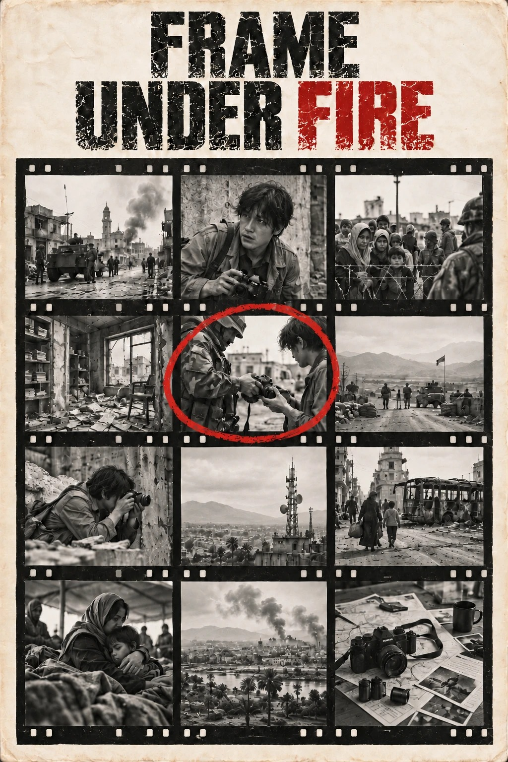
10 포스터 시안
Notes:
메인 포스터는 제목 글자마다 카르티아의 장면을 담았습니다.
두 번째 시안은 밀착 인화지에서 단 한 컷에만 동그라미를 쳤습니다.
무엇을 고르느냐가 진실을 만듭니다.
나의 사진이 진실이 된다.
프레임 언더 파이어였습니다. 감사합니다.

